Slide 1
Wo und Was ?
8. Klasse
Lektion 37 : Tipps zum Geburtstag

Slide 2
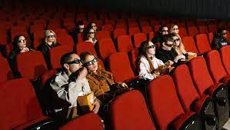
Wo macht man was ?
Im Kino
Filme sehen
Im Kino kann man Filme sehen .

Slide 3
Wo macht man was ?
Im Zoo
Tiere sehen
Im Zoo darf man Filme sehen .

Slide 4
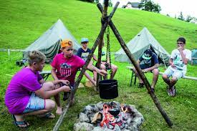
Wo macht man was ?
Im Feriencamp
Leute kennenlernen
Im Feriencamp kann man Leute kennenlernen.

Slide 5
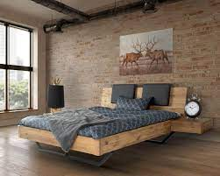
Wo macht man was ?
Im Bett
schlafen
Im Bett kann man schlafen .

Slide 6
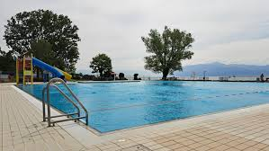
Wo macht man was ?
Im Schwimmbad
schwimmen
Im Schwimmbad kann man schwimmen.

Slide 7
In der
Disco
Oma
See
Am
Bei

Slide 8
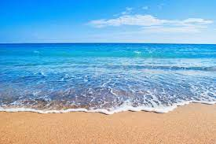
Wo macht man was ?
Am See
baden /fischen/ surfen
Am See kann man surfen.

Slide 9
Wo macht man was ?
In der Disco
Tanzen/Musik hören
In der Disco kann man tanzen.

Slide 10
Wo macht man was ?
Bei Oma
bleiben/spaß haben
Bei Oma kann man spaß haben.

Slide 11
Concept Check
Arbeitsbuch : S. 10 Übung 2 A

Slide 12
Extra Linke
https://www.liveworksheets.com/w/de/deutsch-als-fremdsprache-daf/606933

